Slide 1
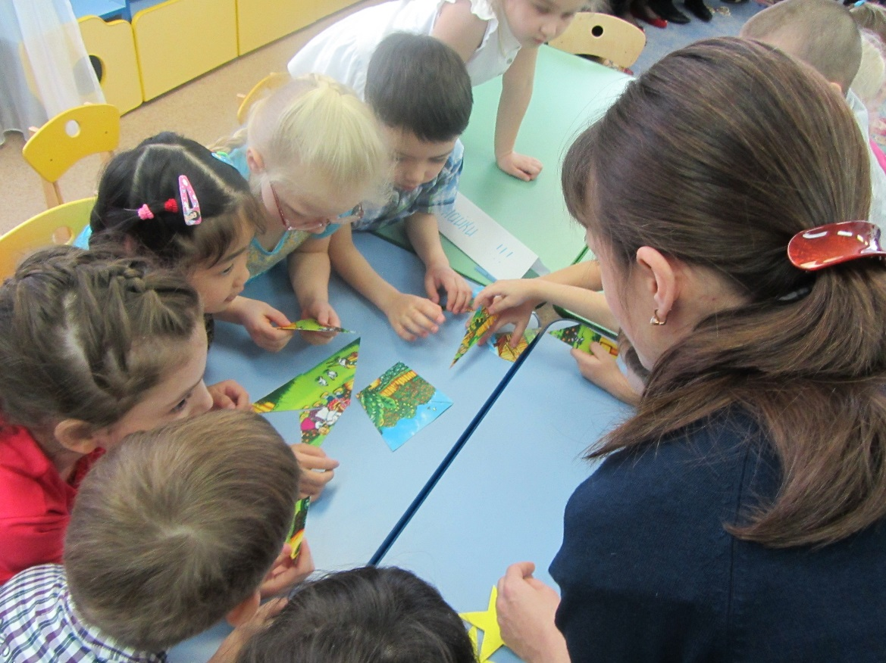
ФОП ДО и ФАОП ДО:
новые федеральные
образовательные программы дошкольного образования

Slide 2


«Мы разрабатываем такую программу, я, наверно, впервые об этом скажу, помощи родителям, у которых родился ребенок, именно с точки зрения того, как его воспитывать. Ребенок в дошкольном детстве должен максимально развиваться, он должен общаться со сверстниками, играть, у него должны развиваться основные психологические функции. А в школе его уже потом научат читать и писать»
Министр просвещения России
Кравцов Сергей Сергеевич

Slide 3
Норматив, который был разработан для осуществления
следующих функций:
создать единое федеральное образовательное пространство для воспитания и развития дошкольников;
обеспечить детям и родителям равные и качественные условия дошкольного образования на всей территории России;
создать единое ядро содержания дошкольного образования, которое будет приобщать детей к традиционным духовно-нравственным и социокультурным ценностям, а также воспитает в них тягу и любовь к истории и культуре своей страны, малой родины и семьи;
воспитывать и развивать ребенка с активной гражданской позицией, патриотическими взглядами и ценностями.

Slide 4
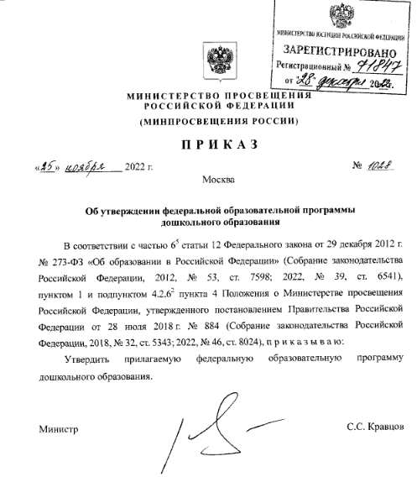
ФОП ДО
Федеральная образовательная программа дошкольного образования

Slide 5
ФЕДЕРАЛЬНАЯ ОБРАЗОВАТЕЛЬНАЯ ПРОГРАММА
ДОШКОЛЬНОГО ОБРАЗОВАНИЯ
– это обязательный для всех детских садов документ
утвержден Приказом Минпросвещения от 25.11 2022г. № 1028.
ФОП ДО определяет единый для всей страны базовый объем, содержание, планируемые результаты дошкольного образования. Предусматривает интеграцию воспитания и обучения в едином образовательном процессе.

Slide 6
Цель ФОП ДО – разностороннее развитие ребенка дошкольного возраста на основе духовно-нравственных ценностей российского народа, исторических и национально-культурных традиций.

Slide 7
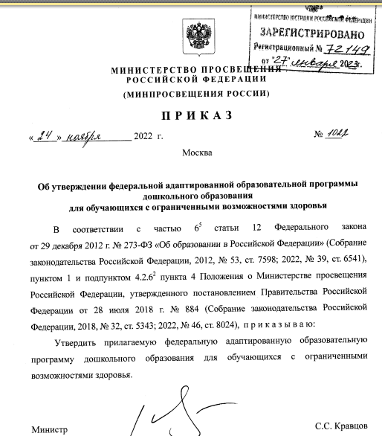
ФОАП ДО
Федеральная адаптированная образовательная программа дошкольного образования для обучающихся с ограниченными возможностями здоровья

Slide 8
Цель ФАОП ДО – проектирование социальной ситуации развития, осуществление коррекционно-развивающей деятельности и развивающей предметно - пространственной среды, обеспечивающих позитивную социализацию, мотивацию и поддержку индивидуальности ребенка с воспитанника с тяжёлыми нарушениями речи

Slide 9
Федеральные образовательные программы дошкольного образования
и Федеральный государственный стандарт дошкольного образования
станут основой для разработки образовательных программ ДОО
ОП (АОП)
ФОП ДО (ФОАП ДО)
ФГОС ДО
273-ФЗ «Об образовании в РФ»

Slide 10
Разделы ФОП (ФАОП):
целевой
содержательный‎
организационный
В структуру входят:
федеральная рабочая программа образования;
федеральная рабочая программа воспитания;
программа коррекционно-развивающей работы;
примерный режим и распорядок дня в дошкольной группе;
федеральный календарный план воспитательной работы.

Slide 11
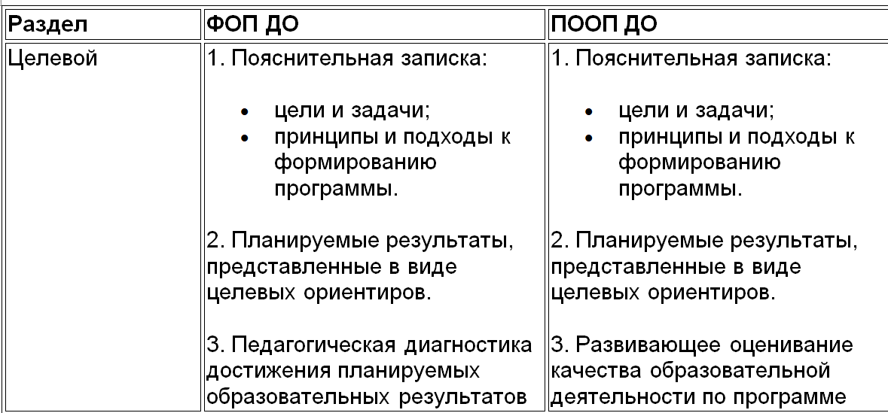
Целевой раздел

Slide 12
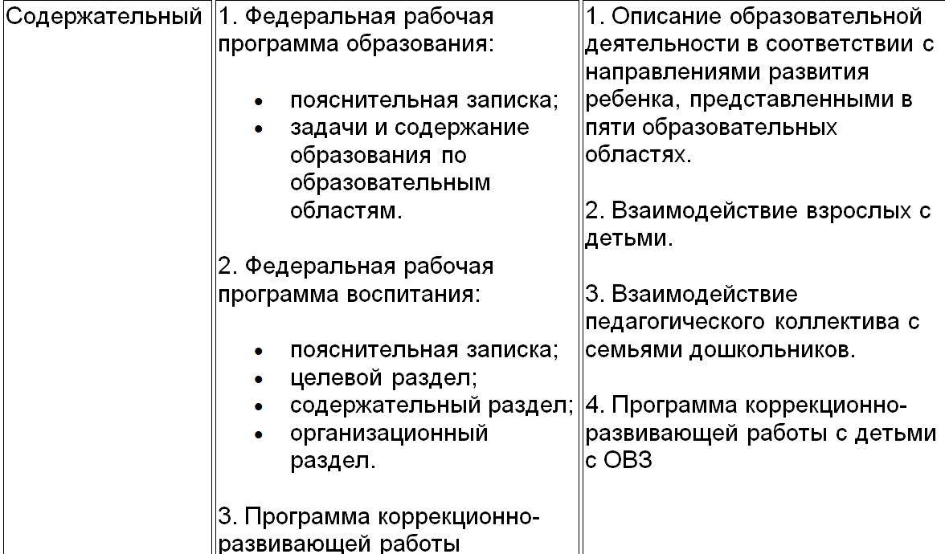
Содержательный раздел

Slide 13
Организационный раздел

Slide 14
Публичное обсуждение

Slide 15
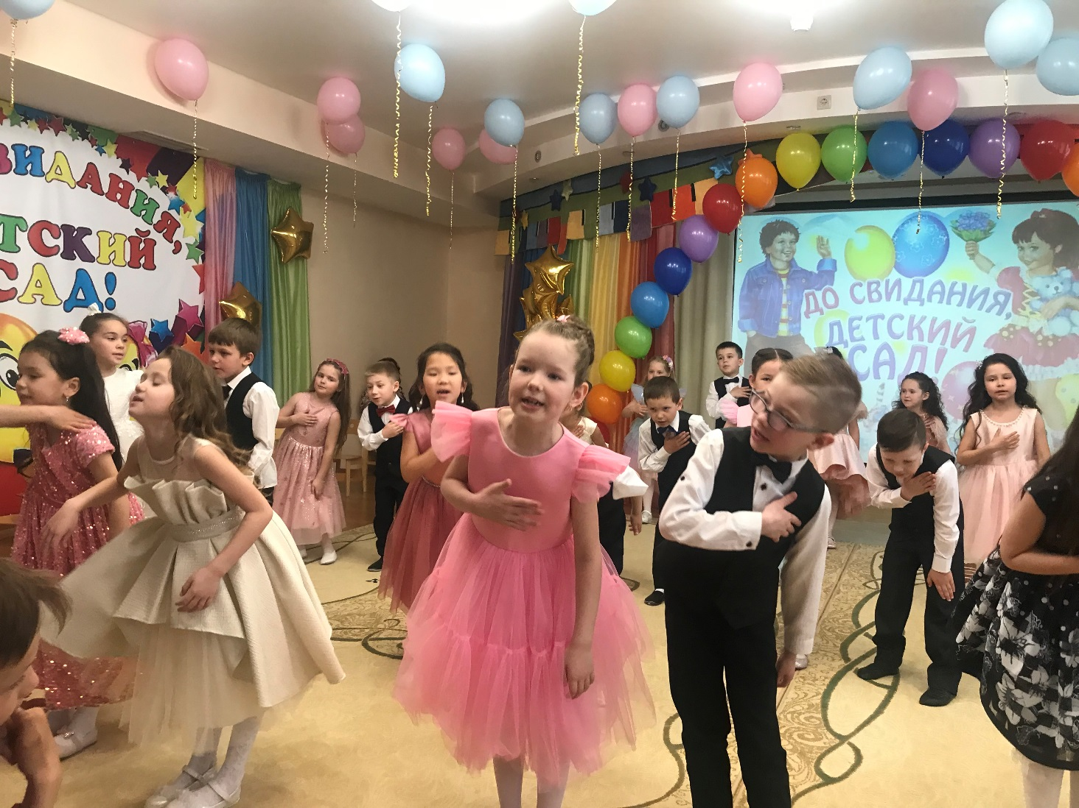
Счастливые дети сильной страны!

